Slide 1


طرق البحث في المكتبات
اعداد الأستاذ:
محمد خبراني
1445 - 2022

Slide 2

أهداف الدرس:
يعرف الطالب طرق البحث في المكتبات
يميز الطالب بين طرق البحث في المكتبات
يفسر الطالب المقصود برقم الطلب (رقم التصنيف)
يستخدم الطالب رقم الطلب
يميز بين ارقام الطلب في مركز مصادر التعلم

Slide 3
مقدمة:
لا تقتصر المكتبات على الكتب وحسب، بل تضم اوعية معلومات متنوعة من موسوعات واطالس وادلة ودوريات، بالإضافة الى أجهزة عرض الأفلام والفيديو والحاسب الآلي ، التي تفرد لها قاعات خاصة وللمكتبات طرق ومهارات في الاستخدام.
وتتنوع طرق البحث في المكتبات؛ ومن أهم هذه الطرق هي:

Slide 4



طرق البحث في المكتبات
من خلال الفهرس
الفهرس البطاقي
الفهرس الالكتروني
من خلال رقم الطلب
الحرف الأول من عائلة المؤلف
الحرف الأول من اسم المؤلف
الحرف الأول من عنوان الكتاب

Slide 5

أولاً: البحث من خلال الفهرس
يعد الفهرس أول الطرق التي يتم البحث باستخدامها في المكتبة، حيث يوجد لكل مكتبة فهرس خاص بها يتضمن المعلومات الكافية عن أوعية المعلومات وأماكن وجودها بالمكتبة.

Slide 6
تعريف الفهرس:
بأنه قائمة بما تحتويه المكتبة من مصادر المعلومات التي رُتبت وفق أنظمة معينة لتيسير الوصول الى تلك المصادر.
وأنواعه كالتالي:

Slide 7
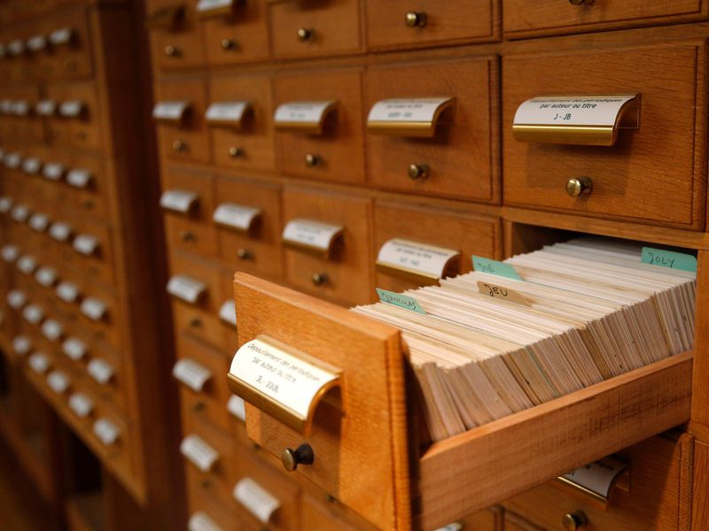
(1) الفهرس البطاقي:
هو مجموعة من البطاقات الورقية مرتبة هجائياً داخل أدراج خشبية أو معدنية، وتحمل كل بطاقة بيانات وصفية لأحد مصادر المعلومات المتوفرة في المكتبة.

Slide 8
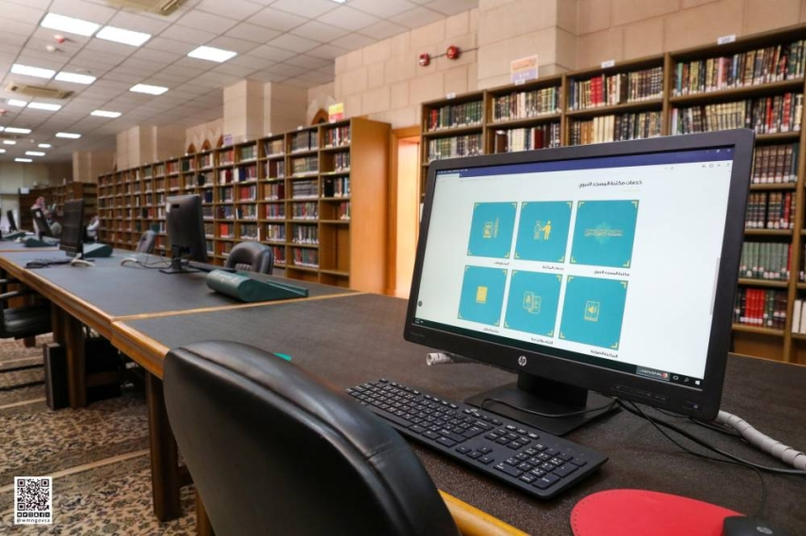
(2) الفهرس الالكتروني:
هو برنامج حاسوبي خزنت فيه بيانات وصفية عن مصادر المعلومات المتوفرة في المكتبة، ويمكن استرجاع تلك البيانات آلياً عن طريق عدة مداخل مثل: المؤلف، العنوان، والموضوع، والكلمات المفتاحية

Slide 9

ثانياً: البحث من خلال رقم الطلب (رقم التصنيف)
بعد البحث في الفهرس يتم الوصول الى رقم الطلب أو (رقم التصنيف)؛ حيث تعتمد المكتبات في تصنيف مصادرها على أحد أنظمة التصنيف المعروفة ولعل أشهرها وأكثرها شيوعاً في الاستخدام " تصنيف ديوي العشري"
9 2 1
م د س

Slide 10
تعريف رقم الطلب:
هو الرقم الذي يطلب بهِ مصدر المعلومات من المكتبة، ويرتب بمقتضاه، ويعد وسيلة للربط بين الفهارس ورفوف المكتبة.
ويتكون رقم الطلب من التالي:

Slide 11
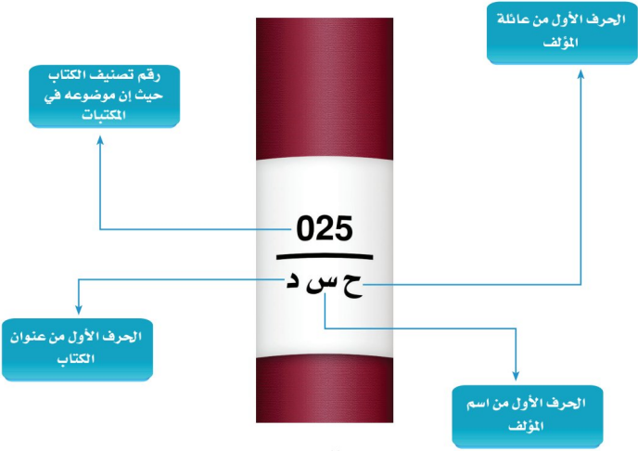

Slide 12

نشاط:
أكمل رقم الطلب (رقم التصنيف) للكتاب التالي :
تاريخ الجزيرة العربية
المؤلف:
محمد خبراني
9 5 1
? ? ?

Slide 13
الحل:
نأخذ الحرف الأول من عائلة المؤلف.
نأخذ الحرف الأول من اسم المؤلف.
نأخذ الحرف الأول من عنوان الكتاب.
تاريخ الجزيرة العربية
المؤلف:
محمد خبراني
9 5 1
خ م ت

Slide 14
انتهى الدرس:
وقت الأسئلة
☺

